Slide 1

HOW TO BE MOVIE STAR

Slide 2

목차
1
프로젝트의 목표 & 데이터셋
2
EDA & 데이터 전처리
3
머신러닝 모델링
4
결론

Slide 3

Part 1
프로젝트의 목표
& 데이터셋

Slide 4



Part 1
프로젝트의 목표 & 데이터셋
상업적 흥행
대중의 평가
평론가의 평가

Slide 5

Part 1
프로젝트의 목표 & 데이터셋
상업적 흥행
대중의 평가
평론가의 평가

Slide 6

Part 1
프로젝트의 목표 & 데이터셋

Slide 7
Part 1
프로젝트의 목표 & 데이터셋
문제 정의
가설
타겟
이 영화는 상업적 흥행, 대중의 반응, 평론가의 평가를 골고루 만족하는 작품이 될 것인가? (분류)
영화에 출연 예정인 배우들의 정보로 영화의 성공여부를 예측할 수 있다. (믿고 보는 배우)
Gross(흥행), Rating(대중), Metascore(평론가)를 통합해서 ‘Masterpiece' 라는 새로운 타겟 정의
>>
>>

Slide 8
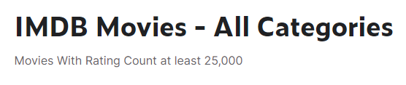

Part 1
프로젝트의 목표 & 데이터셋

Slide 9

Part 2
EDA & 전처리

Slide 10
Part 2
EDA & 데이터 전처리
1
결측치 / 중복치 / 이상치 확인
2
특성 공학
3
시각화

Slide 11
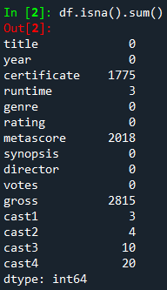
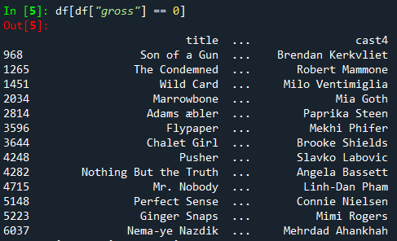

Part 2
EDA & 데이터 전처리
결측치 / 중복치 / 이상치 확인
A
B
C
결측치
중복치
이상치

Slide 12
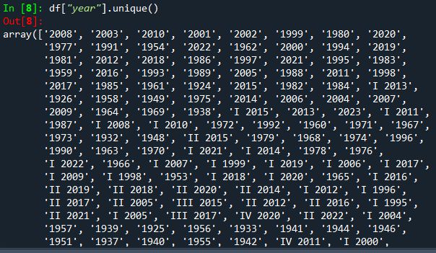



Part 2
EDA & 데이터 전처리
문자열 -> 숫자열 변환
A

Slide 13
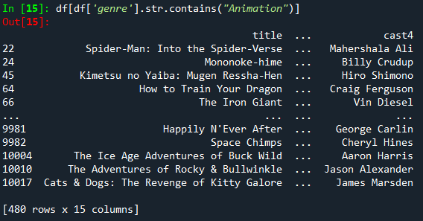
Part 2
EDA & 데이터 전처리
Animation 제외
A

Slide 14
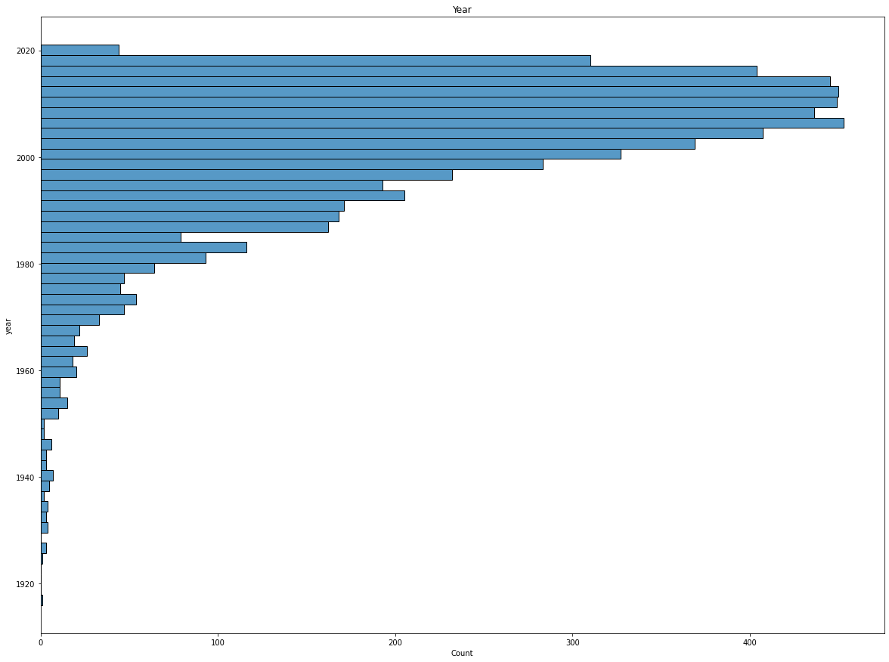
Part 2
EDA & 데이터 전처리
연도별 데이터 개수

Slide 15
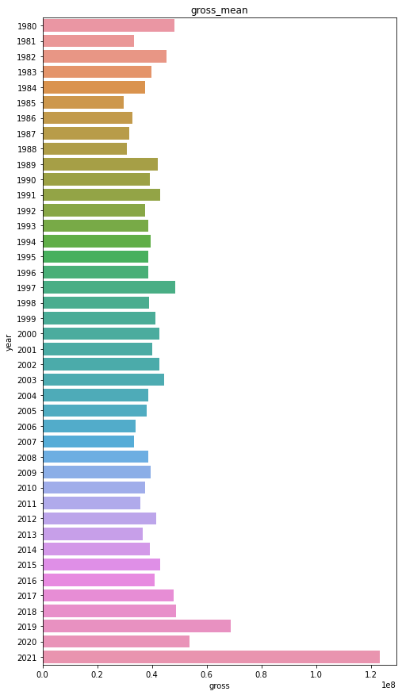
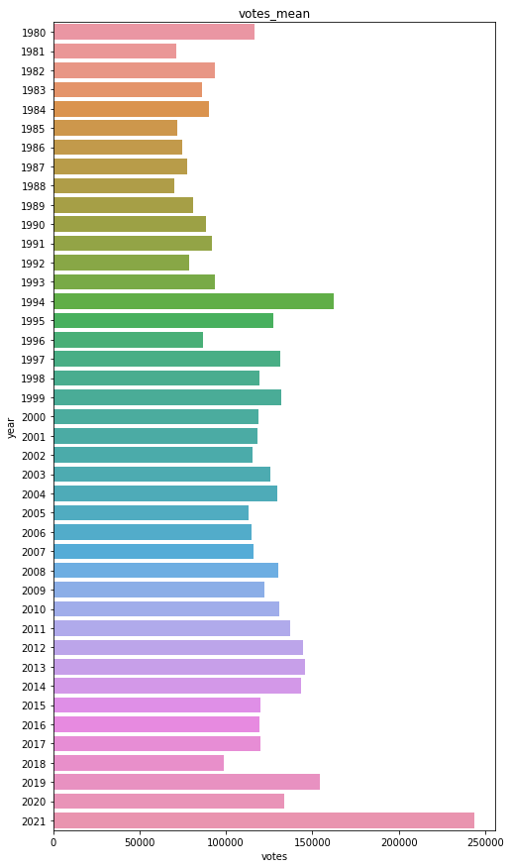
Part 2
EDA & 데이터 전처리
Gross / Votes 분포

Slide 16
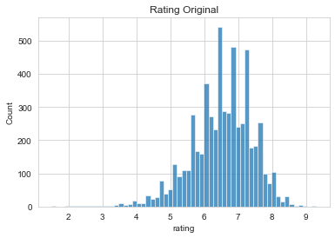
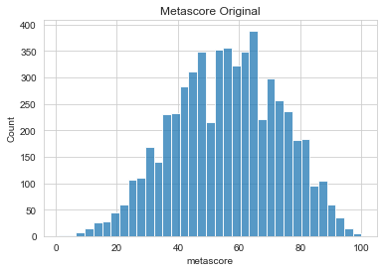
Part 2
EDA & 데이터 전처리
Rating / Metascore 분포

Slide 17
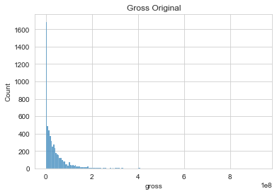
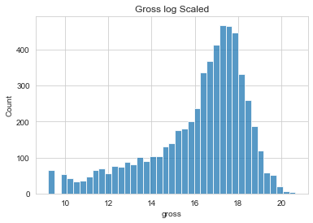
Part 2
EDA & 데이터 전처리
Gross 분포 / 로그 스케일링

Slide 18
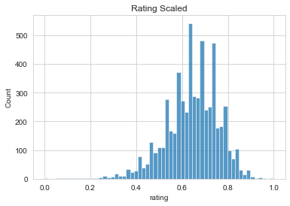
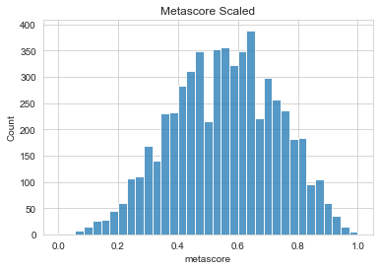
Part 2
EDA & 데이터 전처리
Rating / Metascore 스케일링 (MinMaxScaler)

Slide 19

Part 2
EDA & 데이터 전처리
Gross 분포 / 로그 스케일링

Slide 20
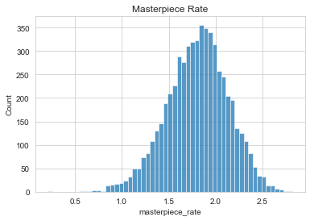
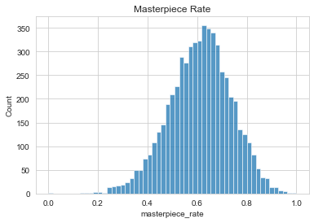
Part 2
EDA & 데이터 전처리
Masterpiece Rate 분포

Slide 21
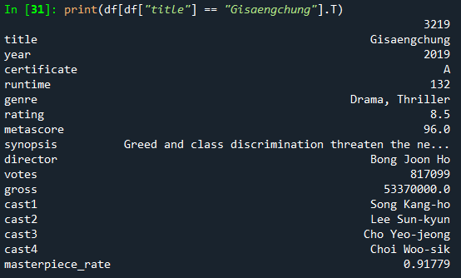
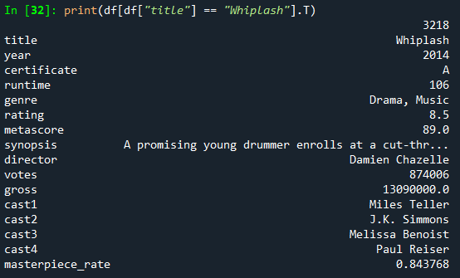
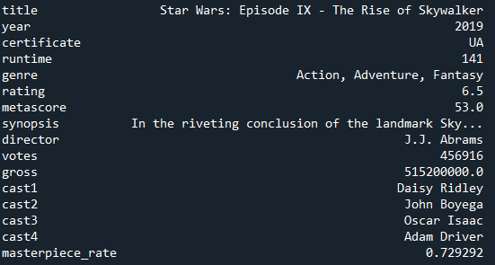
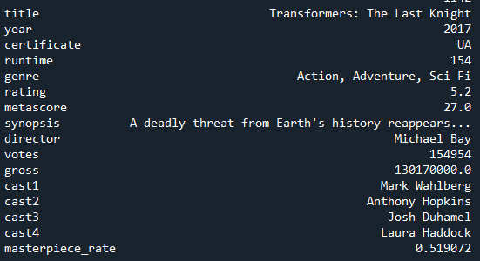
Part 2
EDA & 데이터 전처리
기생충
5,337만 달러
0.92
위플래쉬
1,309만 달러
0.84
스타워즈 9
5억 1,520만 달러
0.73
트랜스포머
최후의 기사
1억 3,017만 달러
0.52

Slide 22
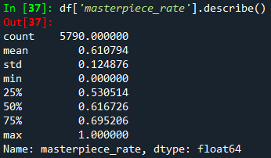
Part 2
EDA & 데이터 전처리
타겟 Masterpiece 생성
0.616726 이상이면 최소한 평작

Slide 23

Part 3
머신러닝 모델링

Slide 24

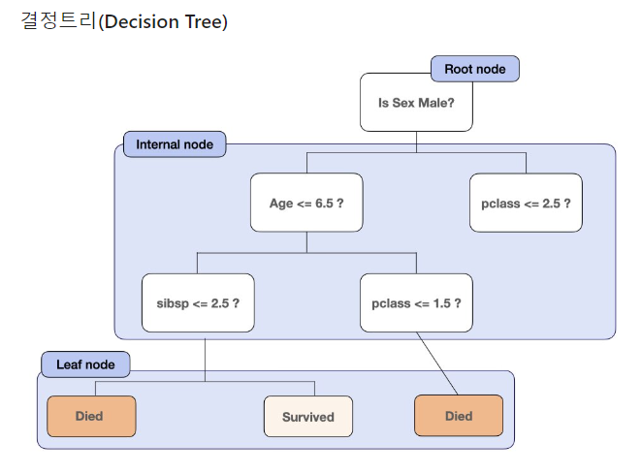
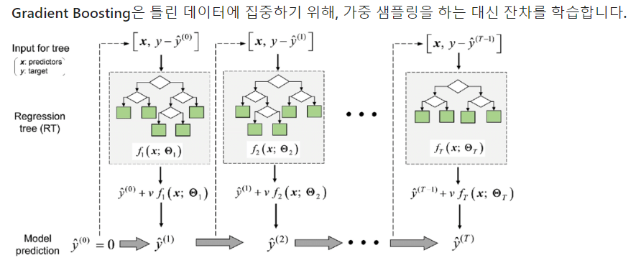
Part 3
머신러닝 모델링
모델 설명

Slide 25



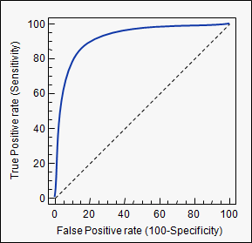
Part 3
머신러닝 모델링
평가 지표
Precision(정밀도)
모델이 True라고 분류한 것 중에서 실제 True인 것의 비율
Accuracy(정확도)
전체 데이터 수 중 예측 결과와 실제 값이 동일한 것의 비율
Recall(재현율)
실제 True인 것 중에서 모델이 True라고 예측한 것의 비율
ROC-AUC
ROC : 여러 임계값들을 기준으로 Recall-Fallout의 변화를 시각화한 것
AUC : 그래프 아래의 면적값

Slide 26
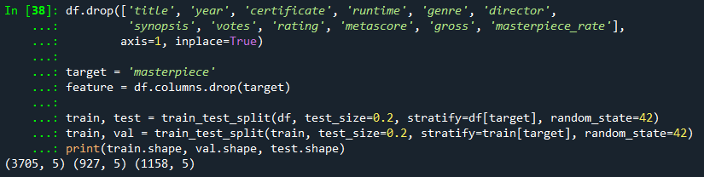
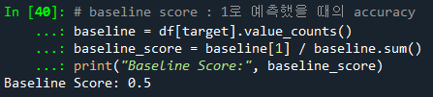
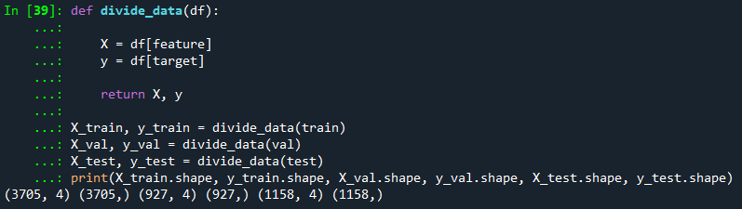
Part 3
머신러닝 모델링
Hold Out 기법으로 데이터 셋 분리 (훈련, 검증, 시험)
Baseline Score : 1로 예측했을 때의 Accuracy

Slide 27
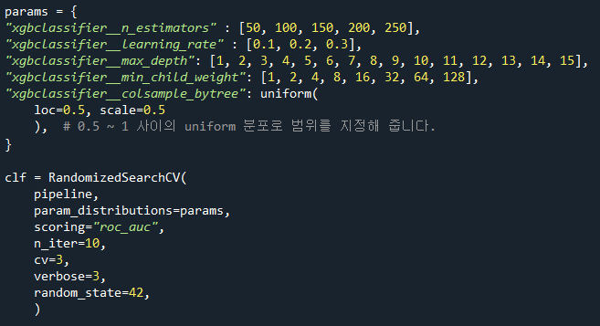
Part 3
머신러닝 모델링
RandomizedSearchCV로 최적의 하이퍼파라미터 탐색

Slide 28
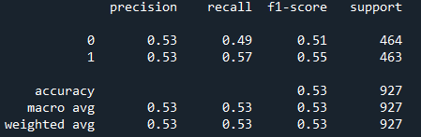
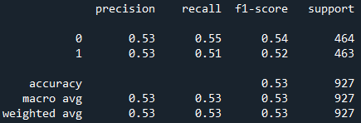
Part 3
머신러닝 모델링
모델 검증 및 해석
훈련 세트 결과
Precision : 0.53
Recall : 0.57
Accuracy : 0.53
검증 세트 결과
Precision : 0.53
Recall : 0.51
Accuracy : 0.53

Slide 29
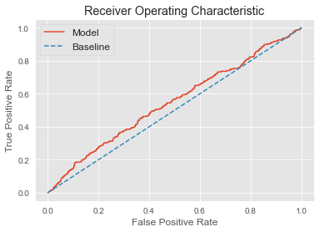
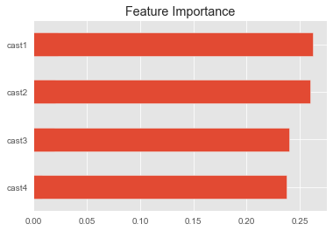
Part 3
머신러닝 모델링
모델 검증 및 해석
검증 세트 결과
AUC : 0.55
중요 특성

Slide 30
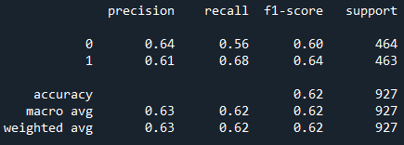
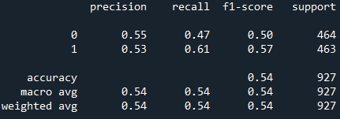
Part 3
머신러닝 모델링
모델 검증 및 해석 (certificate, genre, director 추가)
훈련 세트 결과
Precision : 0.61
Recall : 0.68
Accuracy : 0.62
검증 세트 결과
Precision : 0.53
Recall : 0.61
Accuracy : 0.54

Slide 31
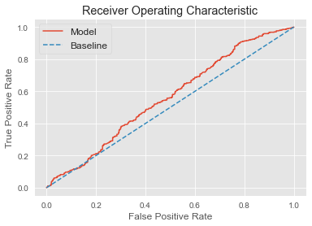
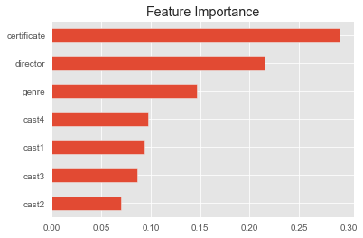
Part 3
머신러닝 모델링
모델 검증 및 해석 (certificate, genre, director 추가)
검증 세트 결과
AUC : 0.56
중요 특성

Slide 32
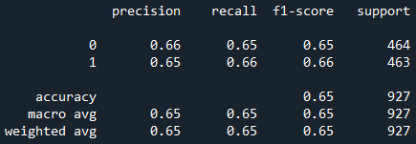
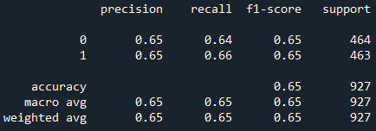
Part 3
머신러닝 모델링
모델 검증 및 해석 (runtime 추가)
훈련 세트 결과
Precision : 0.65
Recall : 0.66
Accuracy : 0.65
검증 세트 결과
Precision : 0.65
Recall : 0.66
Accuracy : 0.65

Slide 33
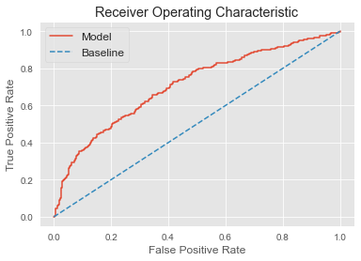
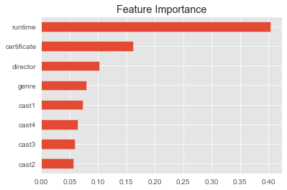
Part 3
머신러닝 모델링
모델 검증 및 해석 (runtime 추가)
검증 세트 결과
AUC : 0.71
중요 특성

Slide 34
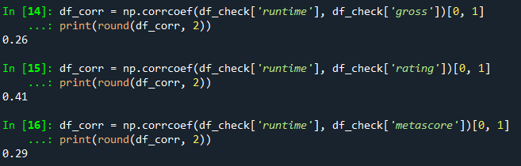
Part 3
머신러닝 모델링
모델 해석 (상관계수)
Runtime과 상관계수
Gross : 0.26
Rating : 0.41
Metascore : 0.29

Slide 35

Part 4
결론

Slide 36
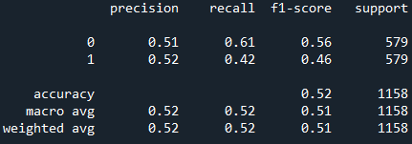
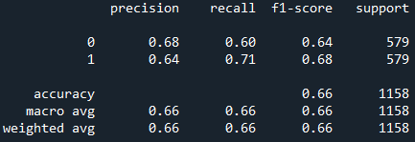
Part 4
결론
모델 일반화 성능
Cast만 사용한 모델
Precision : 0.52
Recall : 0.42
Accuracy : 0.52
Runtime 포함 모델
Precision : 0.64
Recall : 0.71
Accuracy : 0.66

Slide 37
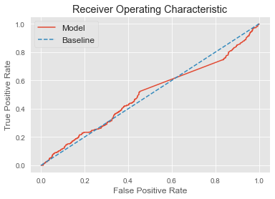
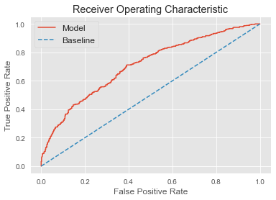
Part 4
결론
모델 일반화 성능
Cast만 사용한 모델
AUC : 0.50
Runtime 포함 모델
AUC : 0.71

Slide 38
Part 4
결론
감사합니다.

